Slide 1
Web攻防 训练营
暴力破解 - HTTP Basic认证字典生成（Python）

Slide 2
课程内容
1. 字典生成思路
3. Python字典代码编写
2. Python语言基础
4. 拓展思路

Slide 3
字典生成思路
01

Slide 4
字典生成思路
字典生成是针对具体目标进行生成。目标确定：username:password
前提条件：具有用户名字典文件、密码字典文件。
思路：
1、读取前提字典文件内容
2、对读取来的文件内容进行拼接
3、将新生成的内容写入到最终的字典文件中。符合HTTP Basic认证。

Slide 5
Python语言基础
02

Slide 6
Python语言基础
HTTP Basic认证字典文件代码编写过程中建议使用Python语言开发。高效、简单。
可能会用到的基础内容：
1、列表 list操作、字符串操作
2、函数
3、文件打开、读写操作。

Slide 7
Python字典代码编写
03

Slide 8
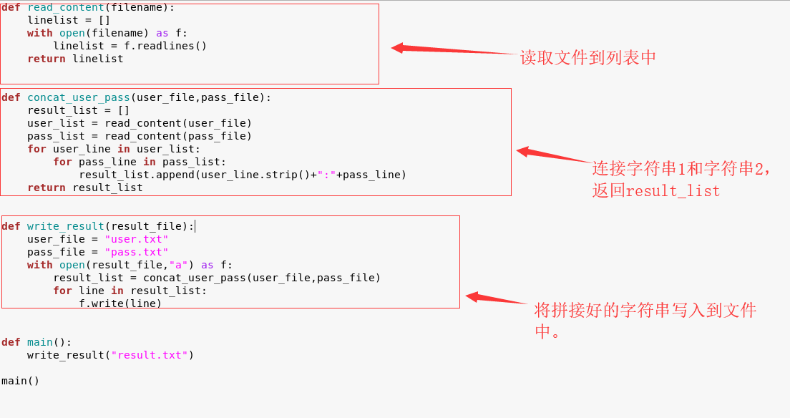
Python字典代码编写
使用Python进行字典文件代码编写，生成result.txt。

Slide 9
拓展思路
04

Slide 10
拓展思路
除了可以直接生成字典文件，也可以直接生成加密的base64密文，用于直接使用。抑或加入http请求直接进行暴力破解。
Python语言中 使用base64模块进行base64加密；使用requests模块进行http请求。
查看对应模块扩展功能。

Slide 11
总结
1. 字典生成思路
3. Python字典代码编写
2. Python语言基础
4. 拓展思路

Slide 12
再见
欢迎关注 Web安全 训练营课程

